Slide 1
KHỞI ĐỘNG
Quan sát hình ảnh và cho biết: Làm thế nào em có thể tìm được cuốn sách mình cần trong thư viện, hiệu sách?

Slide 2
Dựa vào sự sắp xếp sách trong thư viện, hiệu sách Mỗi loại sách khác nhau đều được sắp xếp thành từng nhóm khác nhau.

Slide 3
CHỦ ĐỀ 8:
ĐA DẠNG THẾ GIỚI SỐNG
Bài 22: PHÂN LOẠI THẾ GIỚI SỐNG

Slide 5
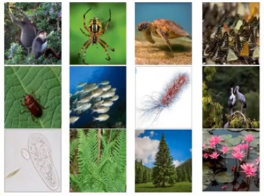
1. SỰ CẦN THIẾT CỦA VIỆC PHÂN LOẠI THẾ GIỚI SỐNG
Hãy hợp tác theo nhóm nhỏ (3-4HS/nhóm): quan sát hình ảnh, thảo luận và trả lời câu hỏi.

Slide 6
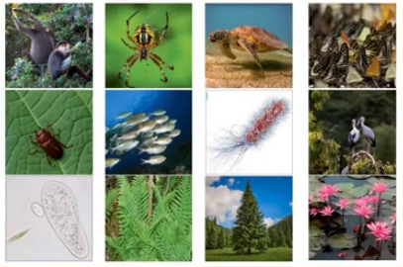
Kể tên một số sinh vật trong hình. Từ đó, nhận xét về thế giới sống?
Thế giới sống có thể phân loại theo những tiêu chí nào? Trên cơ sở đó, hãy phân loại các sinh vật trong hình?

Slide 7
Nhện
Rùa
Bướm
Voọc
Cá
Bọ cánh cam
Thế giới sống đa dạng về số lượng các loài sinh vật, đa dạng về đặc điểm và môi trường sống của chúng.
Cò
Vi khuẩn
Trùng đế giày
Súng
Dương xỉ
Thông

Slide 8
TIÊU CHÍ PHÂN LOẠI SINH VẬT
- Đặc điểm tế bào: tế bào nhân sơ, tế bào nhân thực
- Cấp độ tổ chức cơ thể: đơn bào, đa bào
- Khả năng di chuyển, kiểu dinh cưỡng: tự dưỡng, dị dưỡng
- Môi trường sống: dưới nước, trên cạn, trên không

Slide 9
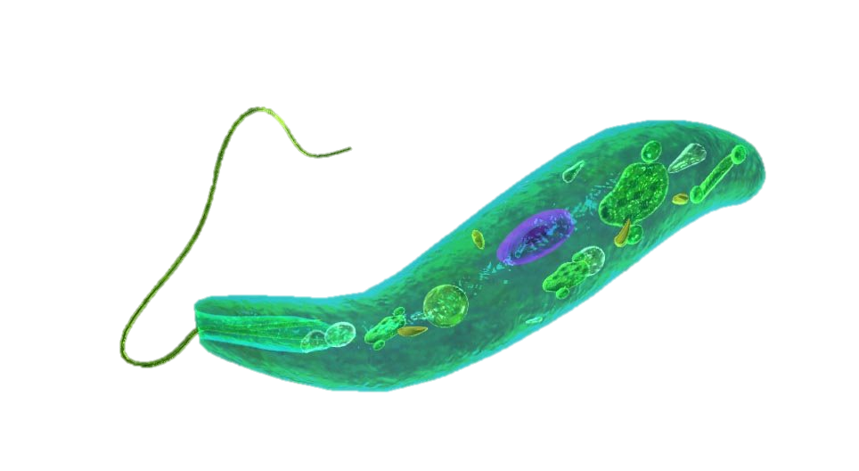
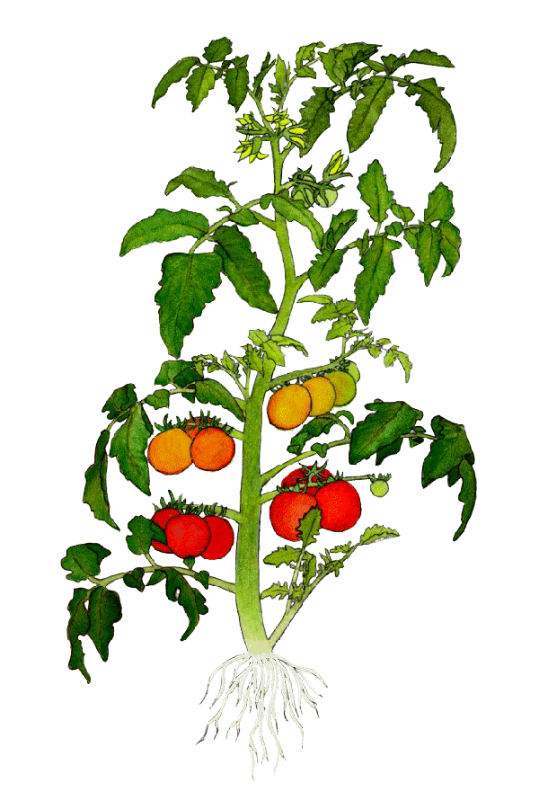
Sinh vật
Đặc điểm tế bào
Nhân sơ: vi khuẩn, trùng đế giày
Nhân thực: Voọc, nhện, rùa, súng, …
Cấp độ tố chức cơ thể
Đơn bào: vi khuẩn, trùng đế giày
Khả năng di chuyển, kiểu dinh dưỡng
Đa bào: các sinh vật còn lại
Tự dưỡng: súng, thông, dương xỉ
Môi trường sống
Dị dưỡng: nhện., trùng đế giày, vi khuẩn, cò, cá, rùa, voọc, …
Môi trường nước: trùng đế giày, cá, rùa, súng
Môi trường cạn: voọc, nhện, bọ cánh cam, dương xỉ, thông, cò, bướm

Slide 10
Phân loại thế giới sống là cách sắp xếp sinh vật vào một hệ thống theo trật tự nhất định dựa vào đặc điểm cơ thể.
Nhiệm vụ của phân loại thế giới sống là phát hiện, mô tả, đặt tên và sắp xếp sinh vật vào hệ thống phân loại.

Slide 11
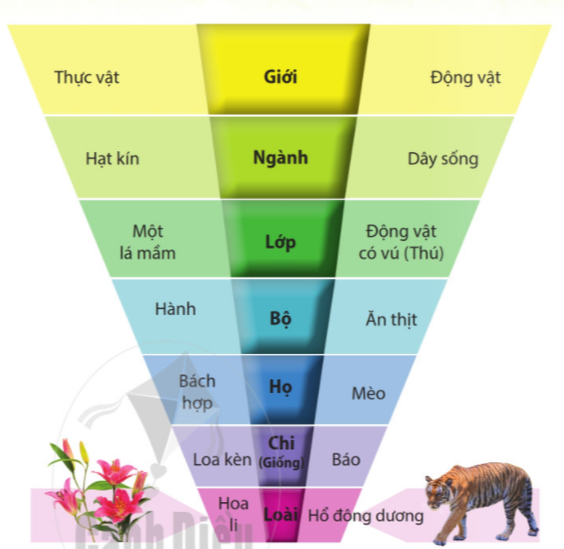
II . CÁC BẬC PHÂN LOẠI SINH VẬT
Loài
Chi
Họ
Bộ
Lớp
Ngành
Giới
Em hãy cho biết các bậc phân loại của thế giới sống từ thấp đến cao

Slide 12
Quan sát hình 22.6 và đọc thông tin SGK trang 105, trả lời câu hỏi
Câu 5: Quan sát hình 22.2 hãy kể tên các bậc phân loại sinh vật theo thứ tự từ thấp đến cao trong thế giới sống.
Câu 6: Căn cứ vào hình 22.3 và Poscard Sao la: hãy cho biết các bậc phân loại của Gấu trắng và Sao la trong hình bằng cách điền vào bảng 1 trong PHT.
Câu 7: Quan sát hình 22.4 hãy cho biết sinh vật có những cách gọi tên nào?

Slide 13
Bảng Các bậc phân loại loài
Loài | Giống | Họ | Bộ | Lớp | Ngành | Giới
Gấu đen châu mỹ | Gấu - Ursus | Gấu - Ursidae | Ăn thịt – Carnivora | Thú - Mammalia | Dây sống - Chordata | Động vật - Animalia
Gấu trắng
Sao la

Slide 14
Bảng Các bậc phân loại loài
Loài | Giống | Họ | Bộ | Lớp | Ngành | Giới
Gấu đen châu mỹ | Gấu - Ursus | Gấu - Ursidae | Ăn thịt – Carnivora | Thú - Mammalia | Dây sống - Chordata | Động vật - Animalia
Gấu trắng | Gấu - Ursus | Gấu - Ursidae | Ăn thịt – Carnivora | Thú - Mammalia | Dây sống - Chordata | Động vật - Animalia
Sao la | Sao la - Pseudoryx | Trâu bò - Bovidae | Guốc chẵn – Artiodactyla | Thú - Mammalia | Dây sống - Chordata | Động vật - Animalia

Slide 15
+ Loài là bậc phân loại cơ bản , gồm một nhóm các cá thể sinh vật có các đặc điểm sinh học giống nhau và có khả năng giao phối với nhau sinh ra thế hệ mới.
+ Người ta chia các bậc phân loại của thế giới sống từ thấp đến cao theo thứ tự:
-Loài Chi (giống) Họ Bộ Lớp Ngành Giới.
+Bậc phân loại càng nhỏ thì sự khác nhau giữa các sinh vật cùng bậc sẽ càng ít.

Slide 16
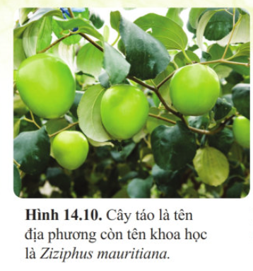
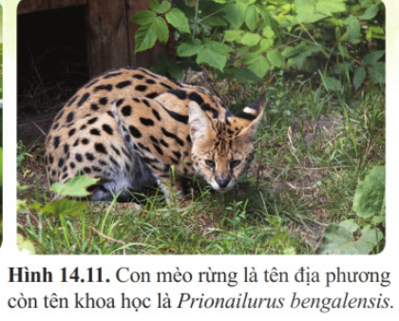
2. TÌM HIỂU CÁCH GỌI TÊN LOÀI
Năm 1753, nhà sinh vật học Các Lin-nê-ớt dựa vào quan sát nhiều sinh vật đã đưa ra cách gọi tên khoa học của sinh vật.
Tên khoa học của loài thường sử dụng tiếng latinh, được viết in nghiêng, từ thứ nhất là tên chi giống viết hoa chữ cái đầu, từ thứ hai viết thường, là tên loài.
Câu ?: Quan sát hình 22.4 hãy cho biết sinh vật có những cách gọi tên nào?

Slide 17
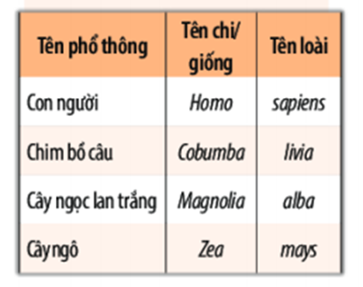
Tên khoa học = Tên giống + Tên loài + (Tên tác giả, năm công bố).
Con người: Homo sapiens.
Chim bồ câu: Cobumba livia.
Cây ngọc lan trắng: Magnolia alba.
Cây ngô: Zea mays.

Slide 18
Tên khoa học của loài người là
Homo sapiens Linnacus, 1758.
Hãy xác định tên giống, tên loài, tác giả, năm tìm ra loài đó.
Homo sapiens Linnacus, 1758.
Giống
Loài
Tác giả
Năm

Slide 19
- Cách gọi tên sinh vật:
+ Tên phổ thông : là cách gọi phổ biến có trong danh mục tra cứu
+Tên khoa học : là cách gọi tên một loài sinh vật theo tên chi và tên loài. Tên khoa học = Tên giống + Tên loài + (Tên tác giả, năm công bố).
+Tên địa phương : là cách gọi truyền thống của người dân bản địa theo vùng miền.

Slide 20
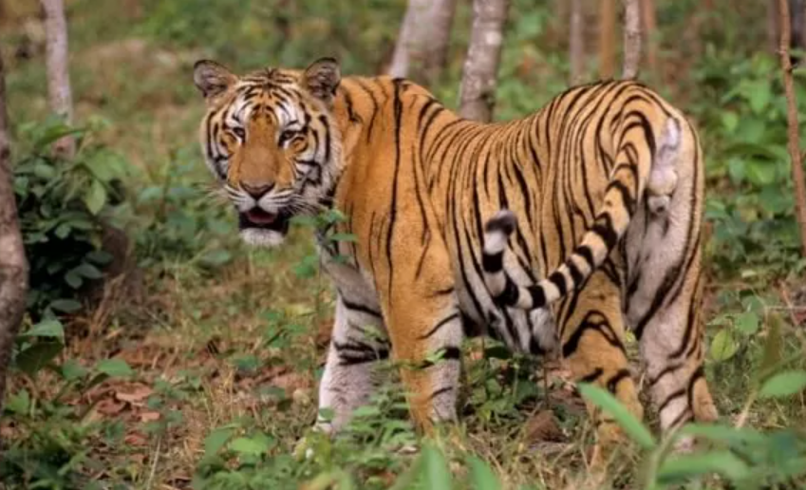
Thảo luận và trả lời câu hỏi
Em hãy gọi tên các bậc phân loại
của cây hoa li và con hổ đông dương.
Hoa li: thuộc chi loa kèn - họ bách hợp - bộ hành - lớp một lá mầm - ngành hạt kín - giới thực vật
Hổ đông dương: thuộc chi báo - họ mèo - bộ ăn thịt - lớp động vật - ngành dây sống - giới động vật.

Slide 21
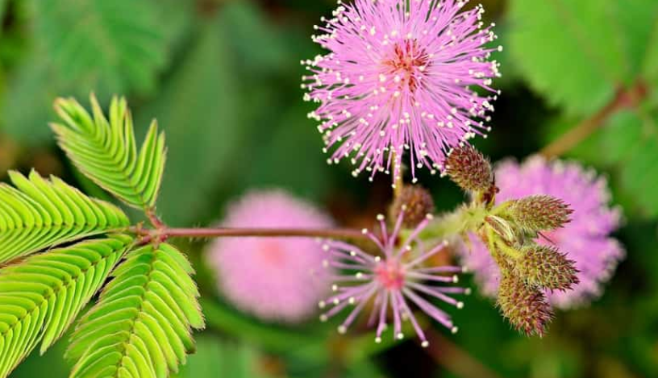
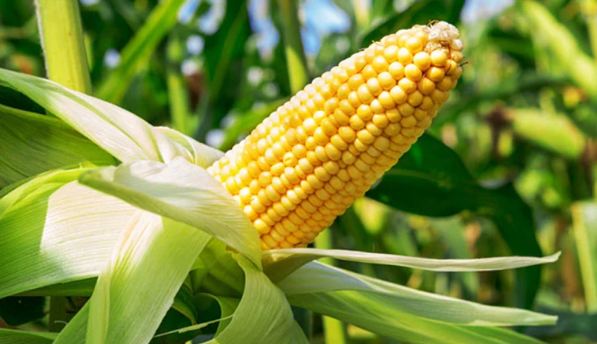
Thảo luận và trả lời câu hỏi
Em hãy lấy ví dụ về cây hoặc con vật có
những tên địa phương khác nhau mà em biết
Cây trinh nữ (cây xấu hổ)
Cây ngô (bắp)

Slide 22
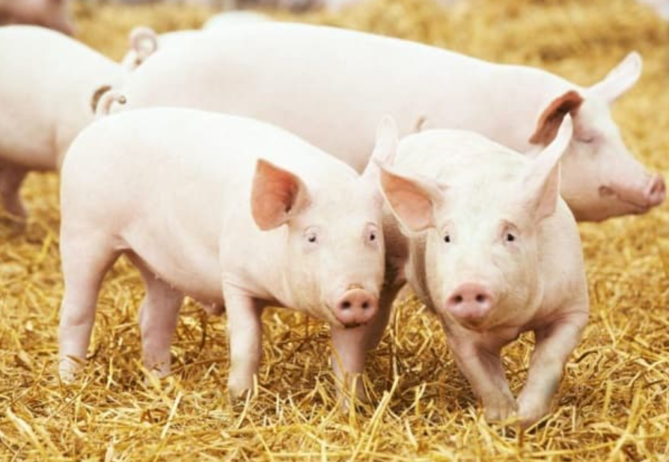
Con lợn (heo)
Cây quất (cây tắc)

Slide 23
Thảo luận và trả lời câu hỏi
Chuồn chuồn, dơi và đại bàng đều có cánh và biết bay, nhưng chúng lại được xếp vào ba lớp động vật khác nhau. Đó là những lớp động vật nào?
Chuồn chuồn thuộc lớp sâu bọ.
Dợi thuộc lớp thú.
Đại bàng thuộc lớp chim.

Slide 24
Câu 1. Thế giới sinh vật được phân loại thành các bậc phân loại từ nhỏ đến lớn theo trật tự:
A
loài – chi – họ – bộ – lớp – ngành – giới.
B
loài – họ – chi– bộ – lớp – ngành – giới.
C
giới – ngành – bộ – lớp – họ – chi – loài.
D
giới – họ – lớp – ngành – bộ – chi – loài.

Slide 25
Câu 2. Tên khoa học của loài người là
Homo sapiens Linnacus, 1758.
Hãy xác định tên giống, tên loài, tác giả, năm tìm ra loài đó.
Homo sapiens Linnacus, 1758.
Giống
Loài
Tác giả
Năm

Slide 26
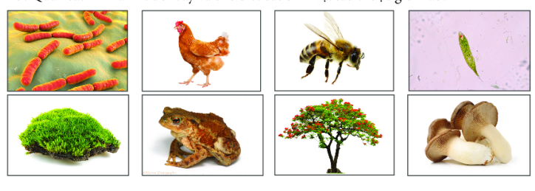
Câu 3. Quan sát hình ảnh và gọi tên các sinh vật, cho biết các sinh vật thuộc giới nào?

Slide 27
VẬN DỤNG

Slide 28
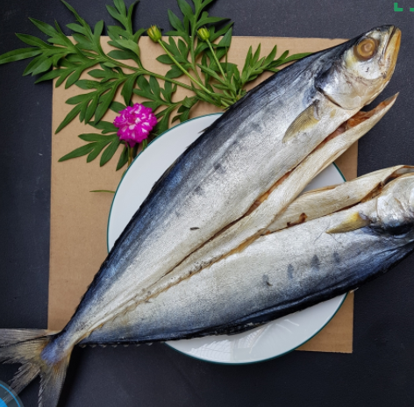
Luyện tập mở rộng
Phân loại các động vật cá voi, cá mập,
cá thu vào các lớp phù hợp.
Cá voi: lớp thú.
Cá mập: lớp cá sụn
Cá Thu: lớp cá.

Slide 29
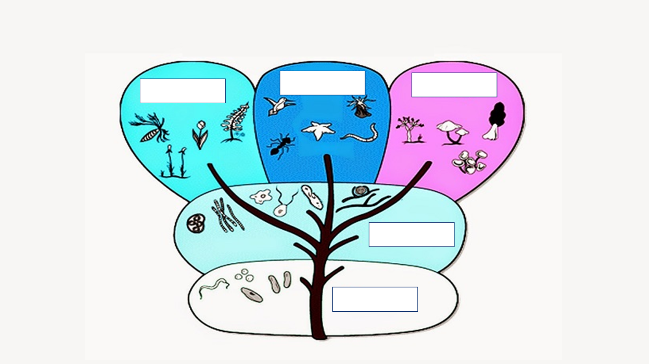
III. CÁC GIỚI SINH VẬT

Slide 30
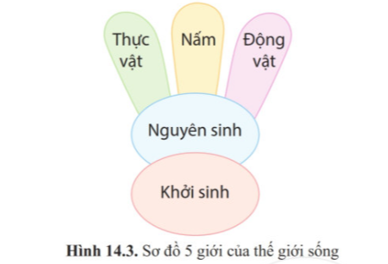
Giới là bậc phân loại cao nhất của thế giới sống, bao gồm các sinh vật có chung những đặc điểm về cấu trúc tế bào, cấu tạo cơ thể, đặc điểm dinh dưỡng và sinh sản.
Em hãy cho biết: Thế giới sống được chia thành các giới nào?
Theo whittaker, 1969, sinh vật được chia thành 5 giới
Khởi sinh
Nguyên sinh
Nấm
Thực vật
Động vật

Slide 31
+ Thế giới sống gồm 5 giới:
- Khởi sinh: sinh vật có cấu tạo nhân sơ, sống tự dưỡng hoặc dị dưỡng; môi trường sống đa dạng; đại diện VK E. coli, …
- Nguyên sinh: sinh vật có cấu tạo nhân thực, phần lớn là cơ thể đơn bào sống dị dưỡng hoặc tự dưỡng; sống trong môi trường nước hoặc trên cơ thể sinh vật; trùng roi, tảo lục, …
- Nấm : sinh vật có cấu tạo nhân thực, cơ thể đơn bào hoặc đa bào, sống dị dưỡng; nấm mốc, nấm men, …

Slide 32
- Thực vật : sinh vật có cấu tạo nhân thực ,cơ thể đa bào có khả năng quang hợp sống tự dưỡng; môi trường sống đa dạng; không có khả năng di chuyển; rêu tường, dương xỉ, thông đất, lúa nước, ...
- Động vật : sinh vật có cấu tạo nhân thực ,cơ thể đa bào; sống dị dưỡng; có khả năng di chuyển, môi trường sống đa dạng; san hô, tôm sông, châu chấu, giun đất, cá hồi, ếch đồng, thạch sùng, gà lôi, khỉ vàng, ...

Slide 33
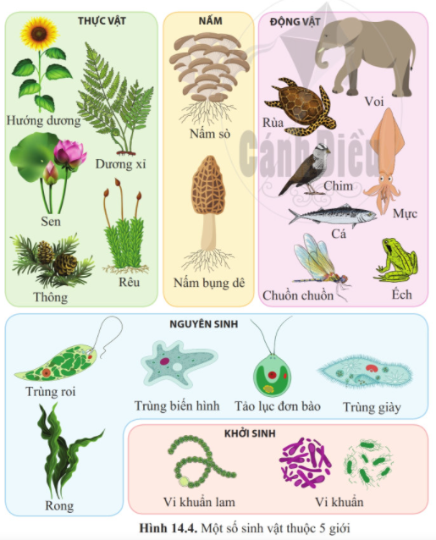
Thảo luận và trả lời câu hỏi
Quan sát Hình 14.4: Em hãy kể tên các sinh vật mà em biết trong mỗi giới theo gợi ý trong bảng sau:
Tên giới | Tên sinh vật
Khởi sinh | Vi khuẩn
Nguyên sinh | ?
Nấm | ?
Thực vật | ?
Động vật | ?

Slide 34
Tên giới | Tên sinh vật
Khởi sinh | Vi khuẩn, vi khuẩn lam
Nguyên sinh | Trùng roi, trùng biến hình, tảo lục đơn bào, trùng giày
Nấm | Nấm bụng dê, nấm sò
Thực vật | Hướng dương, dương xỉ, rêu, sen, thông
Động vật | Voi, rùa, chim, cá, mực

Slide 35
Làm thế nào để phân biệt các loài sinh vật trong khu vườn?
IV . KHÓA LƯỠNG PHÂN

Slide 36
Làm thế nào để phân biệt các loài sinh vật trong khu vườn?
Cách phân biệt các loài sinh vật:
Quan sát hình dạng bên ngoài của các loài sinh vật
Chia nhóm sinh vật theo đặc điểm đặc trưng: nhóm động vật, nhóm thực vật…
Chia nhỏ tiếp các nhóm cho đến tận loài: côn trùng hay động vật có xương…

Slide 37
Khóa lưỡng phân là gì?
“Khóa lưỡng phân” là cách phân loại sinh vật dựa trên 1 đôi đặc điểm đối lập (có nghĩa là được chia thành hai phần) để phân chia chúng thành 2 nhóm.
Cách xây dựng khoá lưỡng phân: xác định đặc điểm đặc trưng đối lập của mỗi sinh vật, dựa vào đó phân chia chúng thành 2 nhóm cho đến khi mỗi nhóm chỉ còn lại 1 sinh vật.

Slide 38
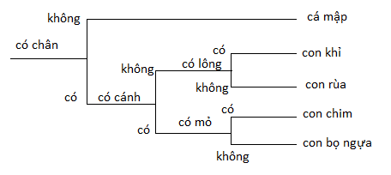
Có 2 dạng khóa lưỡng phân
Dạng viết
Dạng sơ đồ phân nhánh

Slide 39
Mục đích của khóa lưỡng phân:
- Xác định và phân loại sinh vật
- Giúp học sinh dễ dàng hiểu các khái niệm khoa học khó hơn
- Sắp xếp một lượng lớn thông tin giúp việc xác định một sinh vật dễ dàng hơn.

Slide 40
Xây dựng khóa lưỡng phân
- Bước 1: Liệt kê các đặc điểm
- Bước 2: Xác định đặc điểm đặc trưng của mỗi sinh vật; Sắp xếp các đặc điểm theo thứ tự.
- Bước 3: Chia mẫu vật; Dựa vào đặc điểm đặc trưng nhất để chia sinh vật thành 2 nhóm.
- Bước 4: Tiếp tục phân chia các nhóm trên thành 2 nhóm nhỏ hơn cho đến khi mỗi nhóm chỉ còn 1 sinh vật.
- Bước 5: Xây dựng khoá lưỡng phân hoàn chỉnh

Slide 41
Thực hành xây dựng khóa lưỡng phân

Slide 42
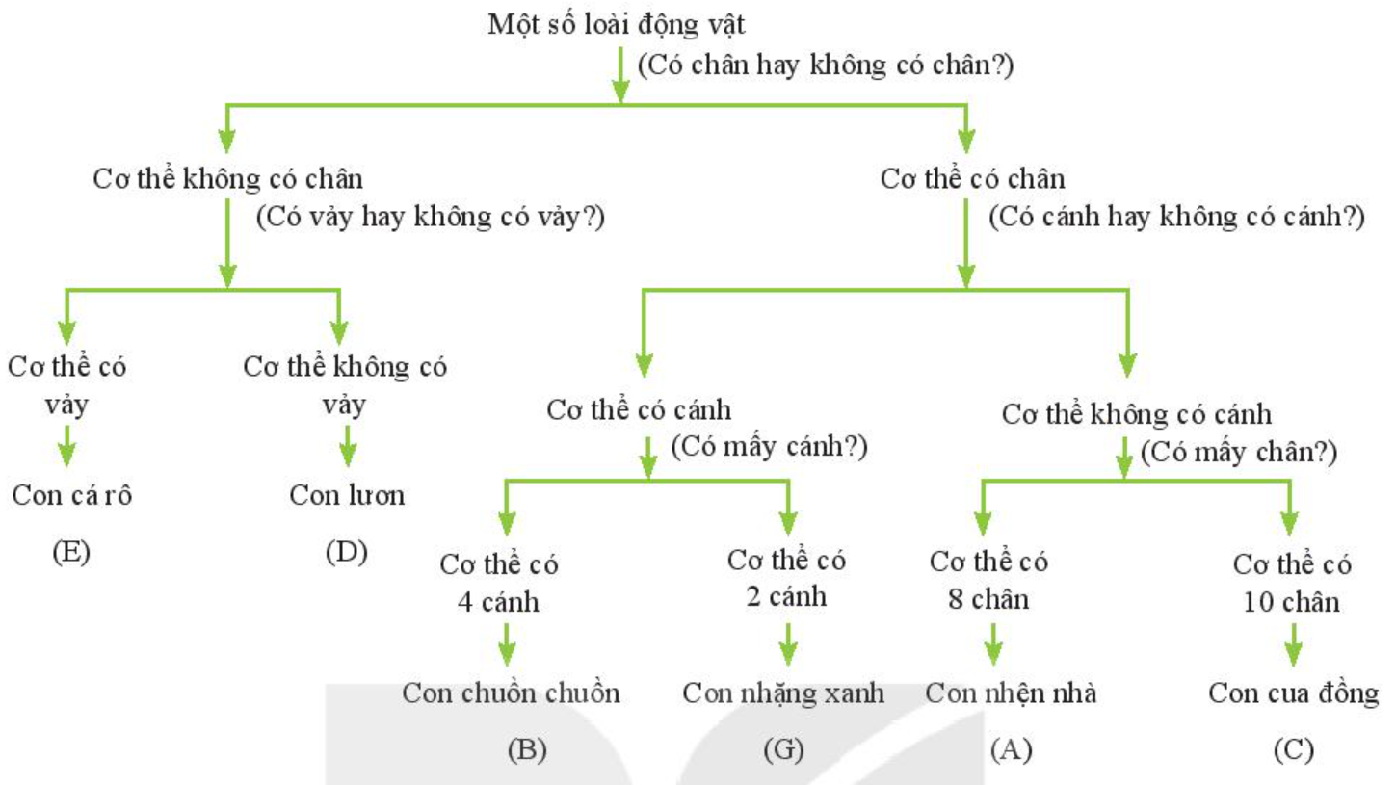

Slide 43
Luyện tập xây dựng khóa lưỡng phân

Slide 44
Đáp án:
1, Có xương sống Đi xuống 2
Không có xương sống Cào cào (B)
2, Sống dưới nước Cá mập (C)
Sống trên cạn Đi xuống 3
3, Biết bay Chim (A)
Không biết bay Đi xuống 4
4, Sống dưới đất Rùa (E)
Sống trên cây Khỉ (D)

Slide 45
Luyện tập

